Slide 1
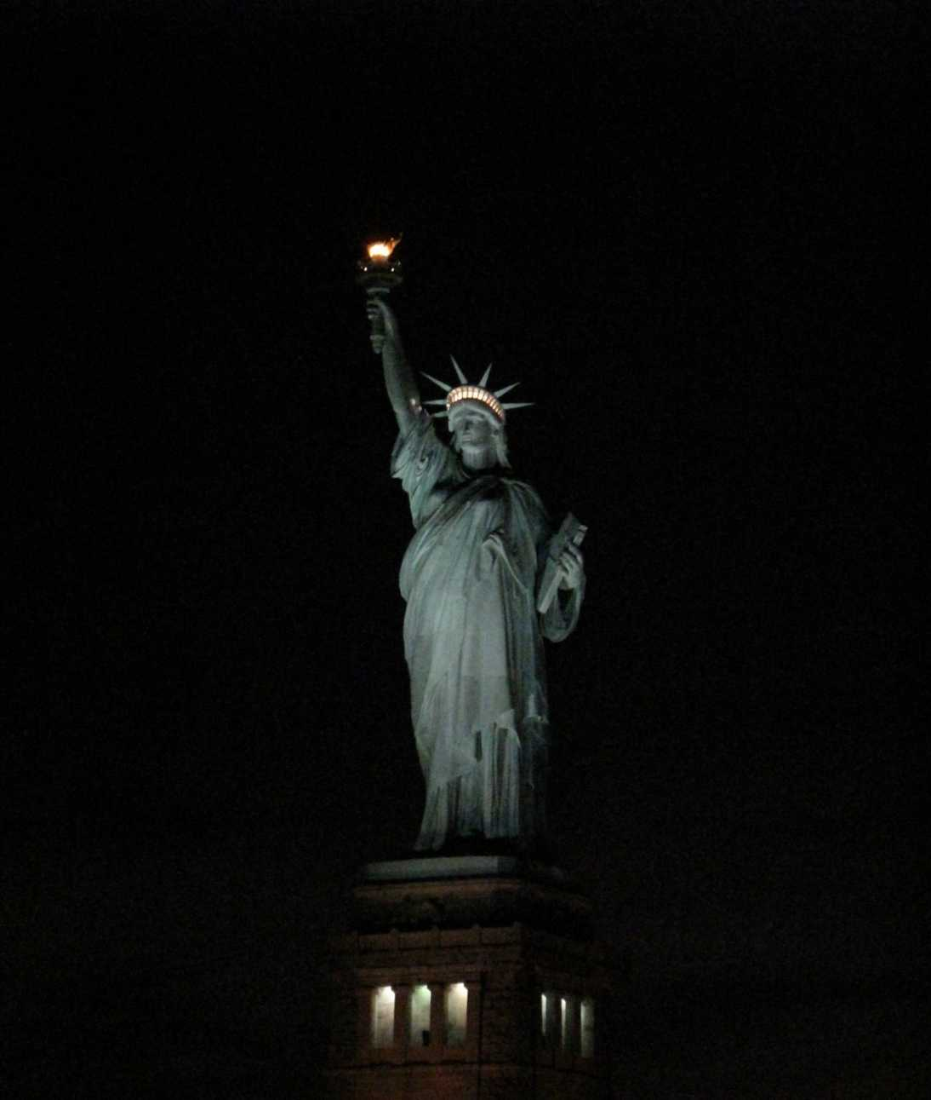



LA NOCHE EN
NEW YORK

Slide 2
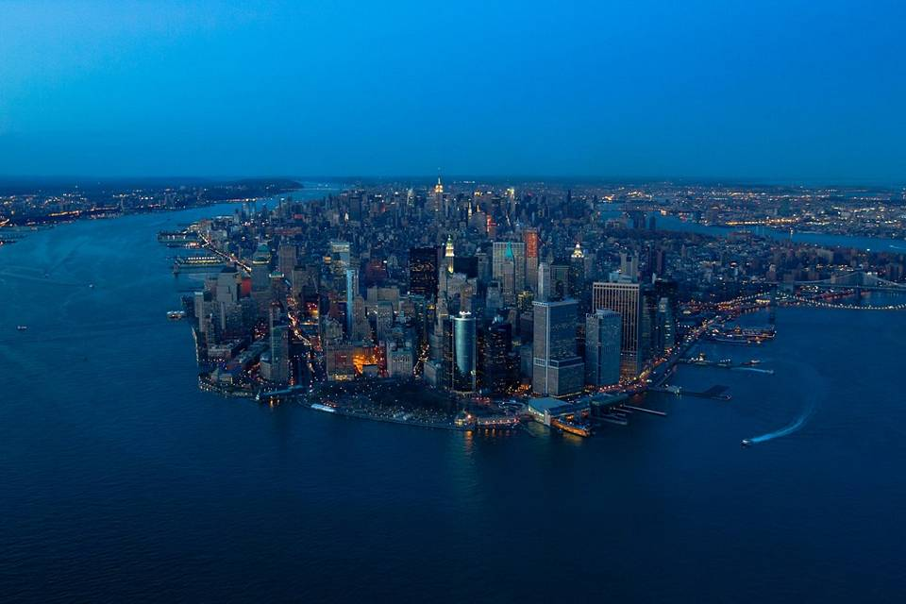

Slide 3


Nueva York nunca descansa: está en marcha las veinticuatro horas del día. De noche, por sus calles pasean insomnes, conspiradores, jugadores empedernidos, gentes con ganas de marcha, los que se van a la cama tarde o los que comienzan a trabajar demasiado pronto... El metro, los taxis y hasta el ferry de Staten Island funcionan a cualquier hora y hay tiendas, cafeterías y delicatessen abiertos toda la noche, haciéndonos señas con sus luces fluorescentes. Pero hay más: cines, billares, lugares para bailar, sesiones de yoga, peluquerías y otros muchos servicios y actividades para los que viven after hours. solo una muestra.

Slide 4
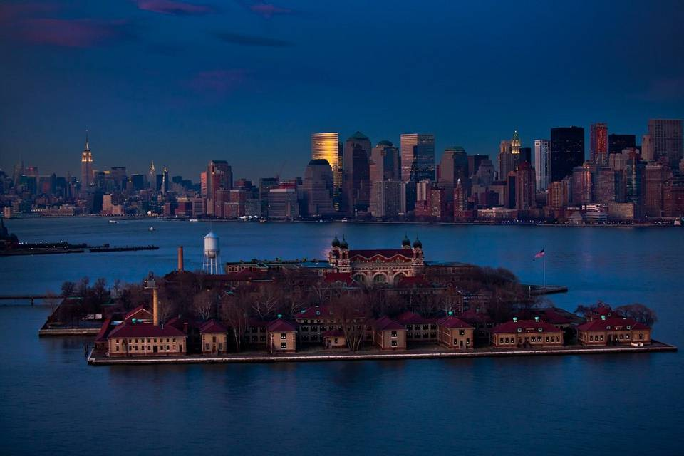

Slide 5
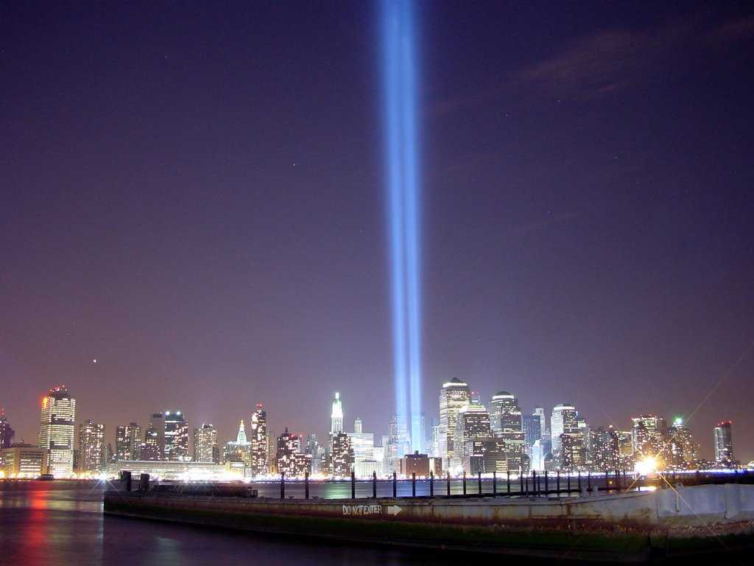

Slide 6
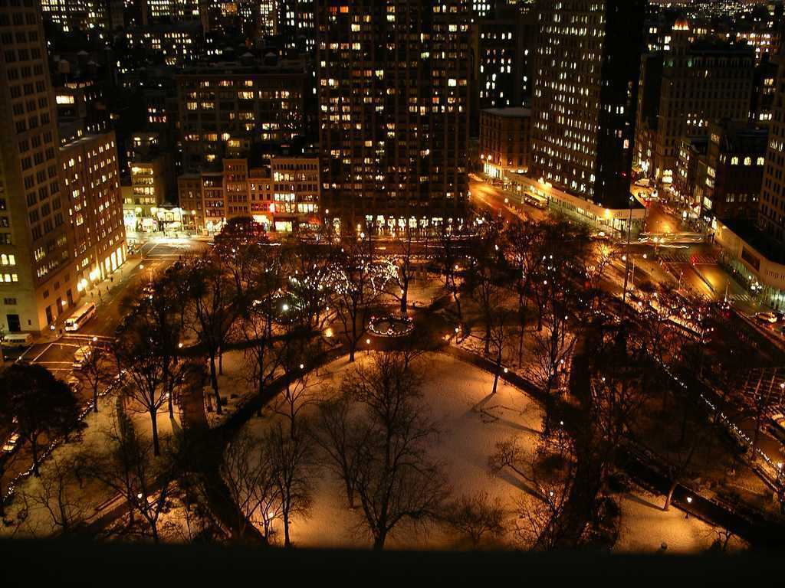

Slide 7
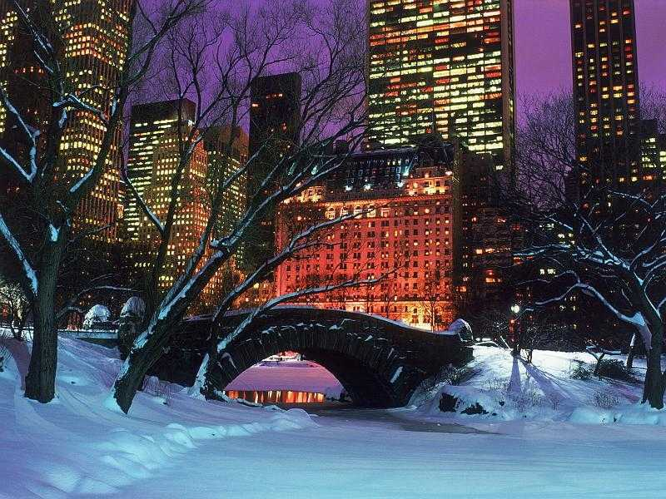

Slide 8
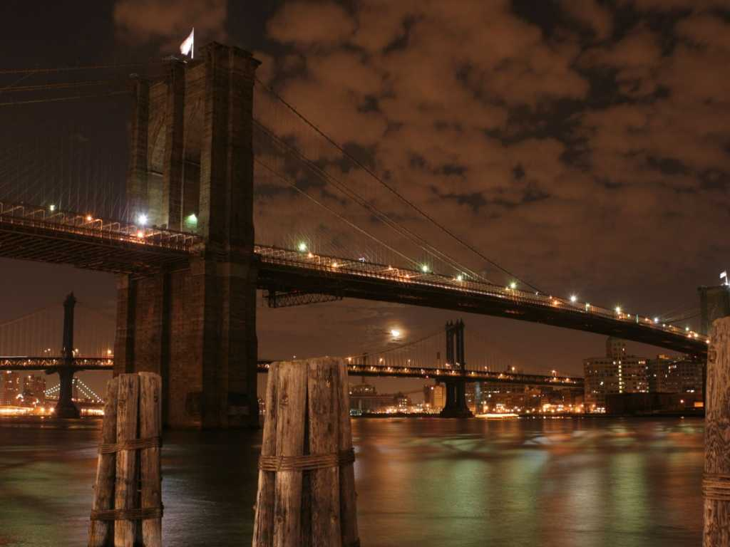

Slide 9
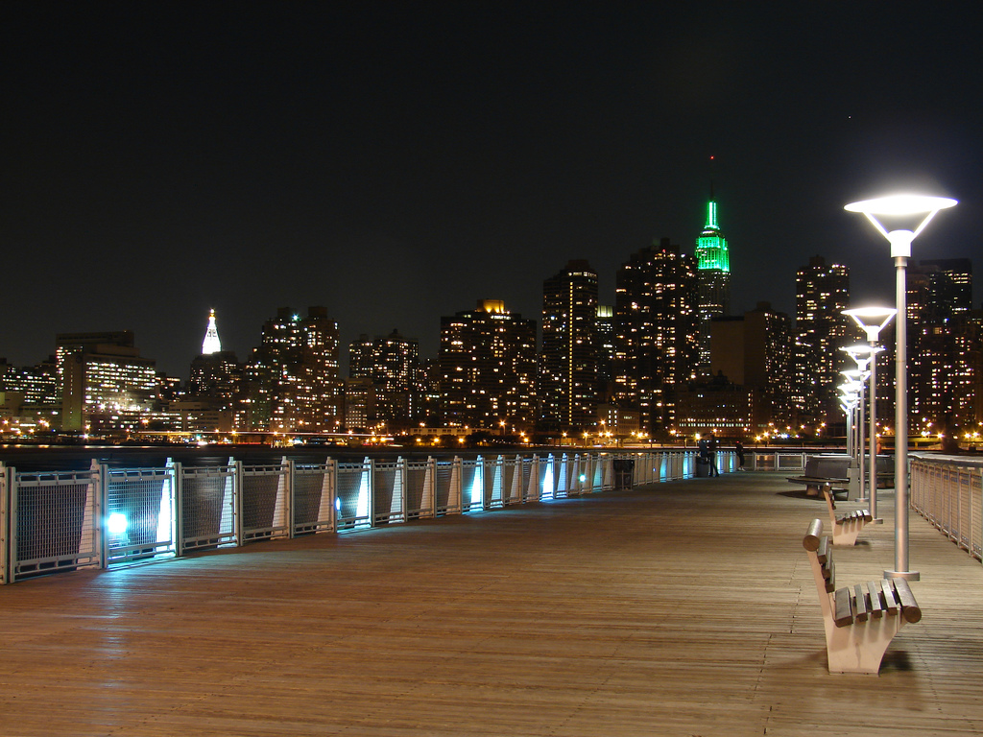

Slide 10
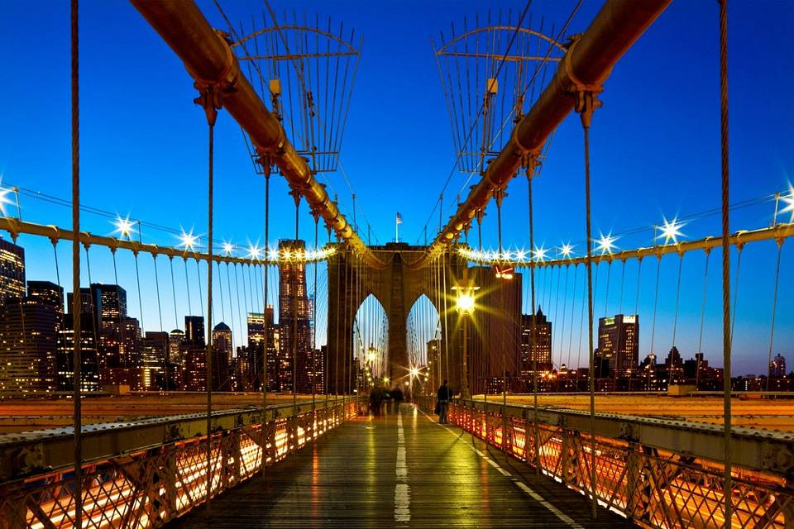

Slide 11
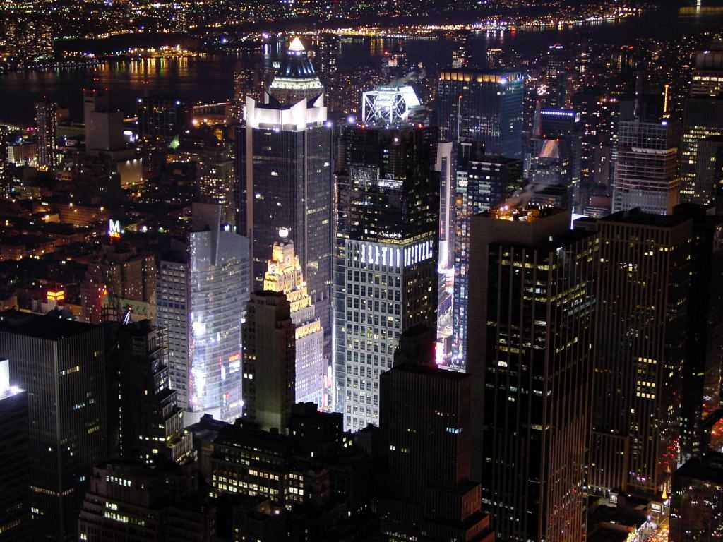

Slide 12
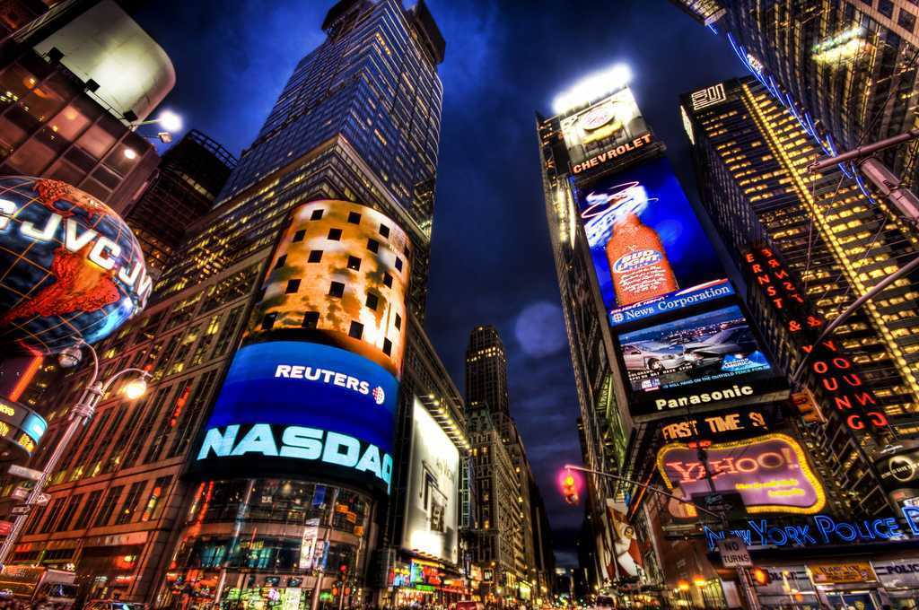

Slide 13
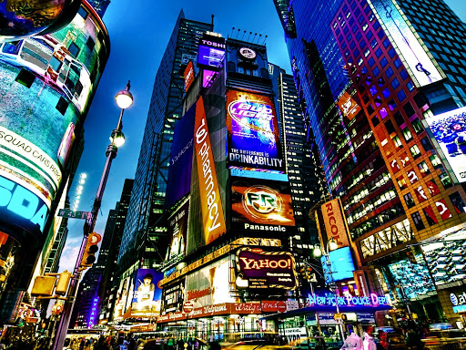

Slide 14
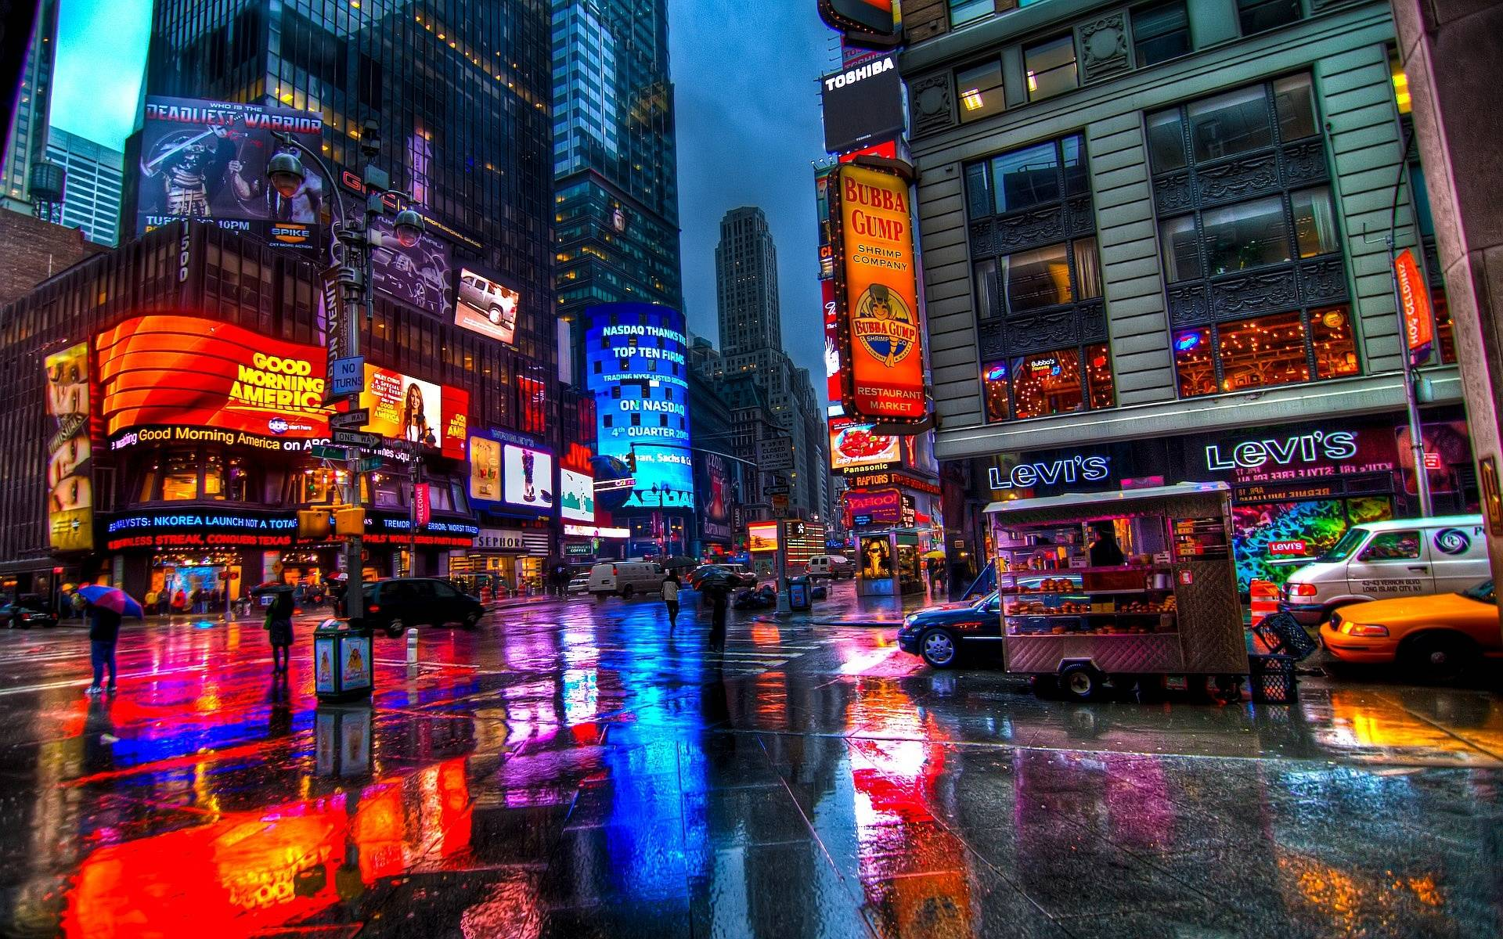

Slide 15
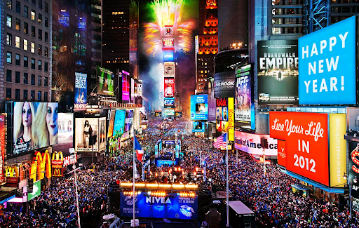

Slide 16
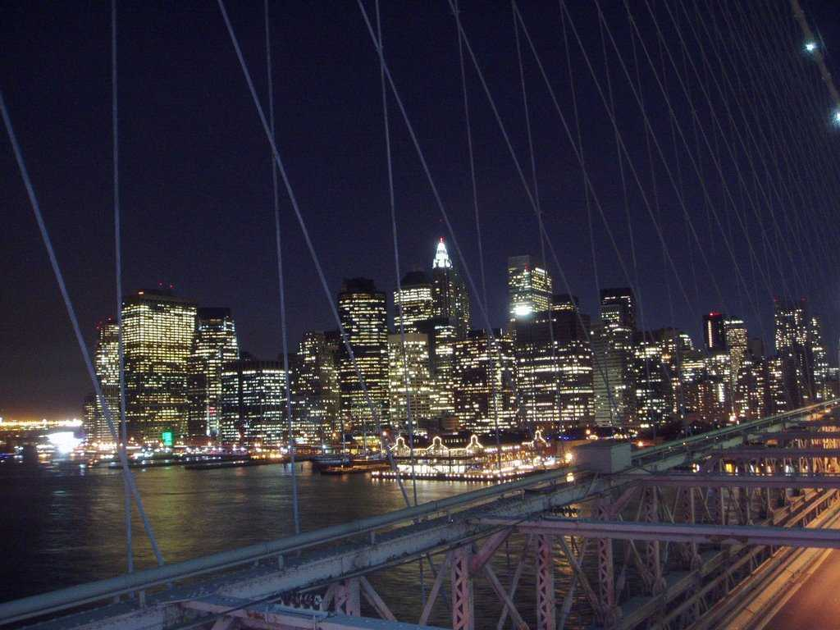

Slide 17
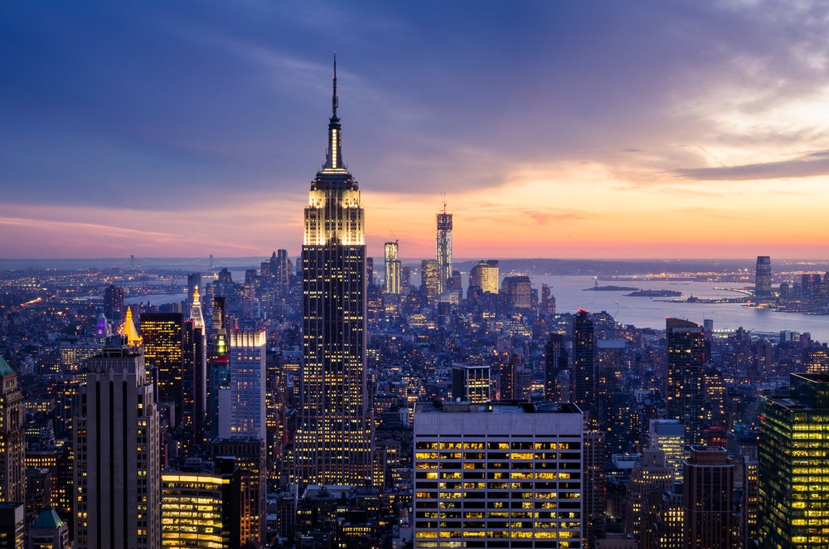

Slide 18
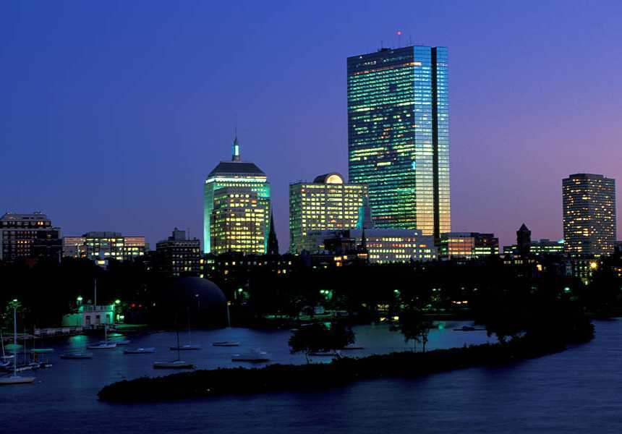

Slide 19
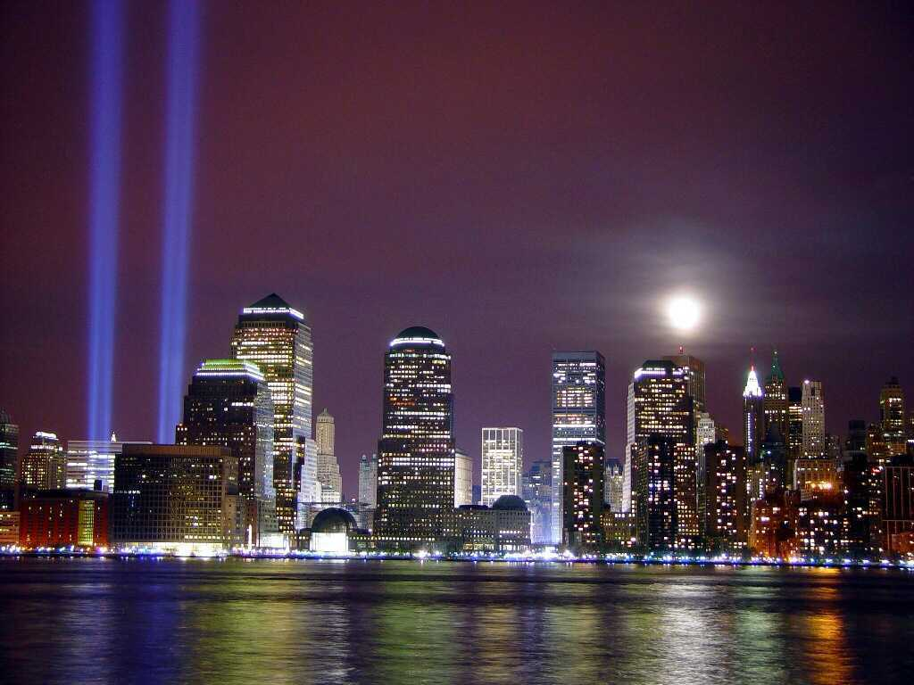

Slide 20
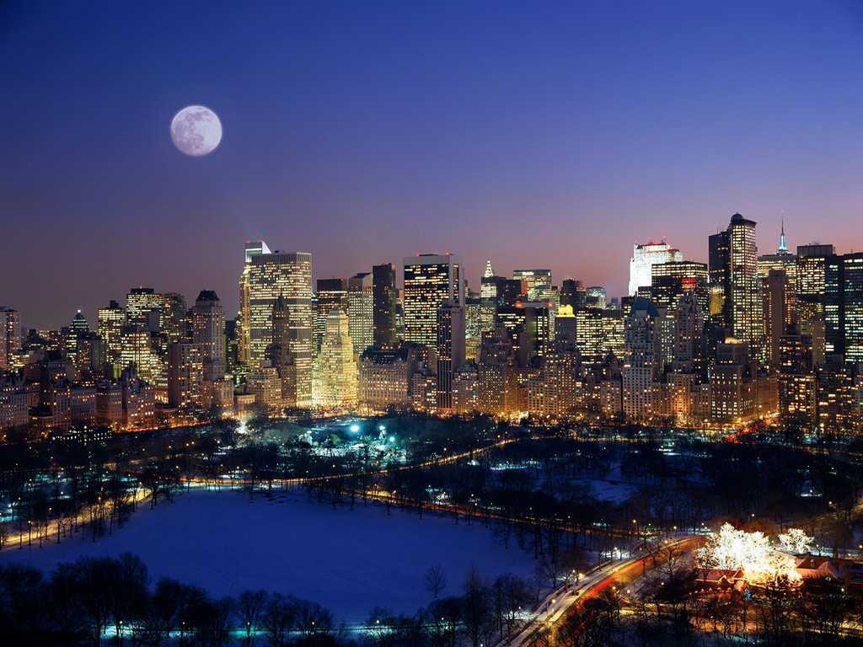

Slide 21
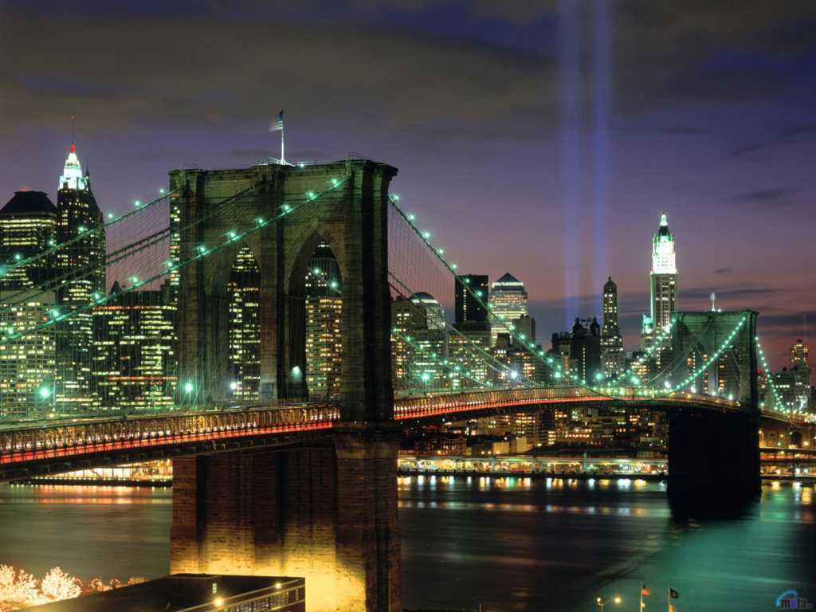

Slide 22
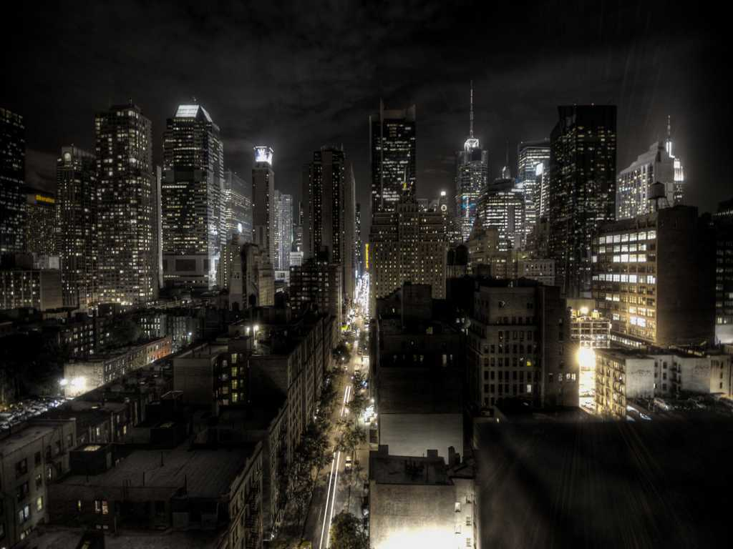

Slide 23
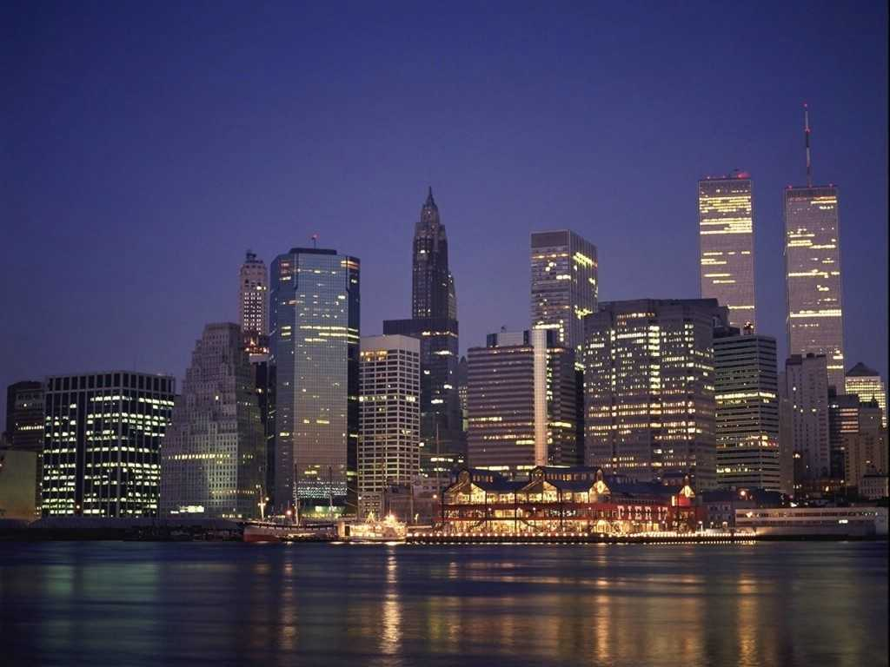

Slide 24
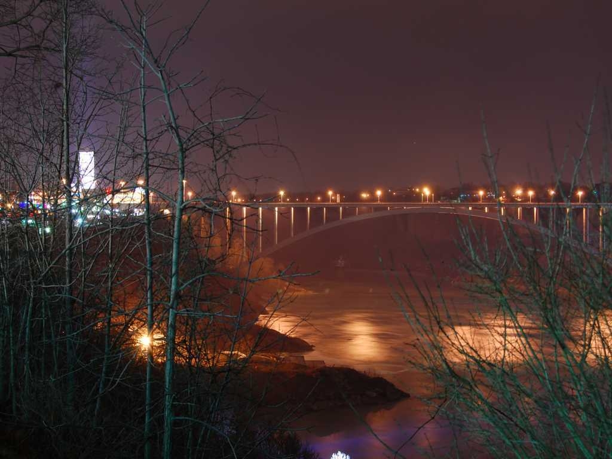

Slide 25
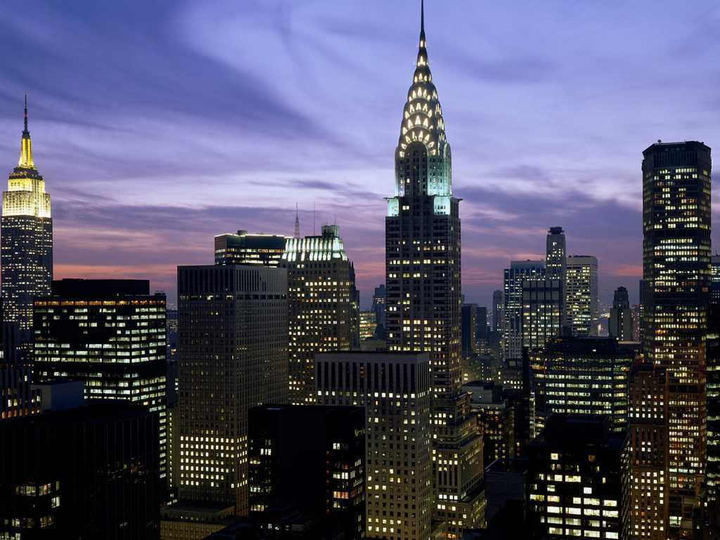

Slide 26
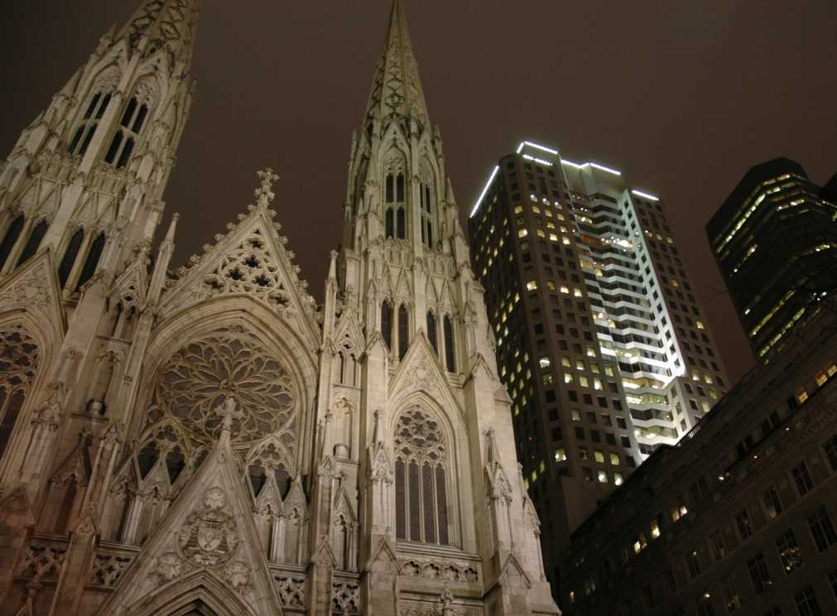

Slide 27
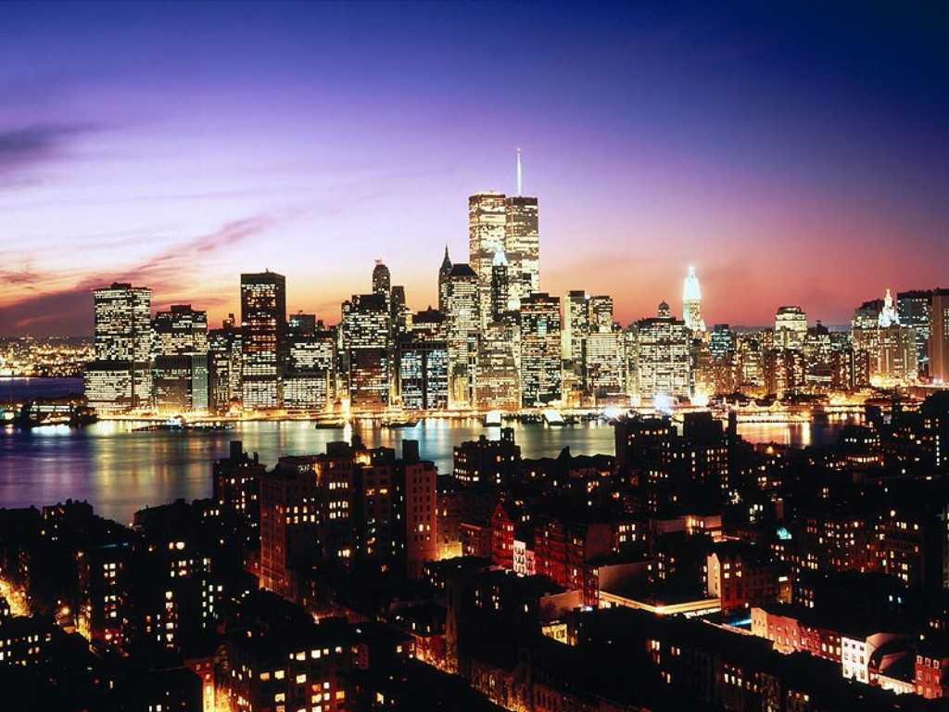

Slide 28
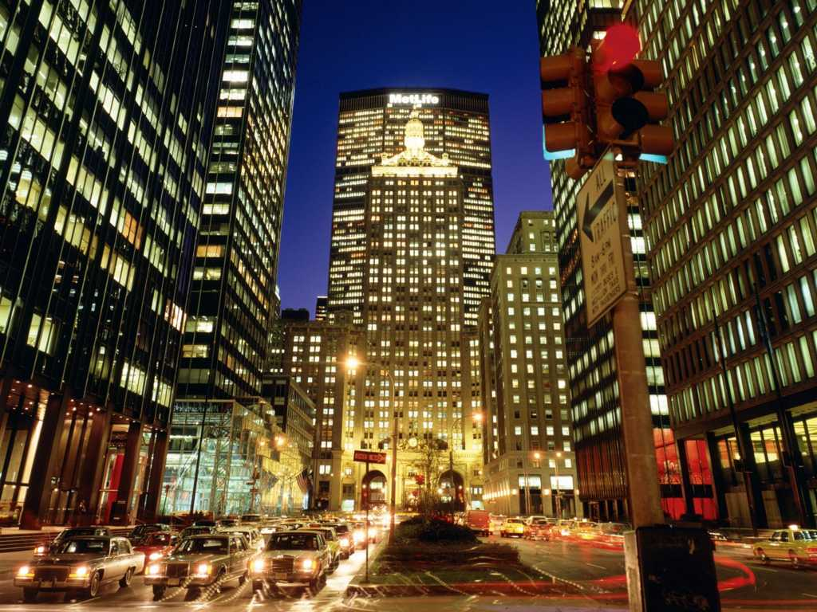

Slide 29
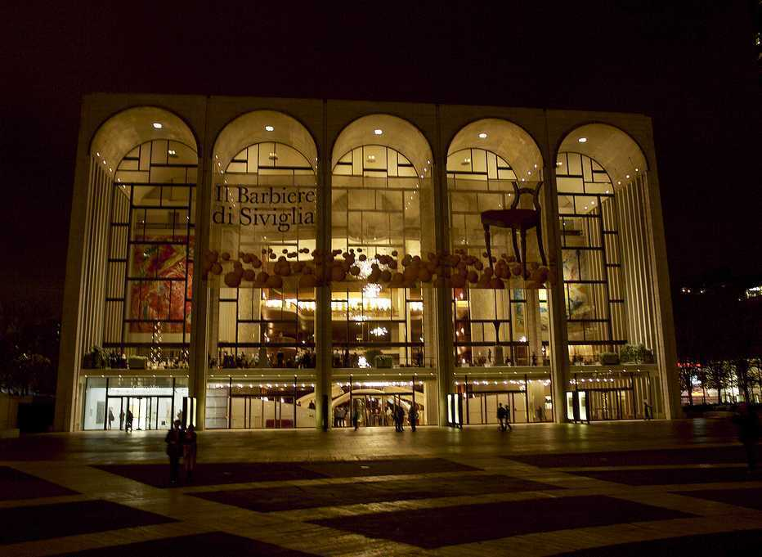

Slide 30
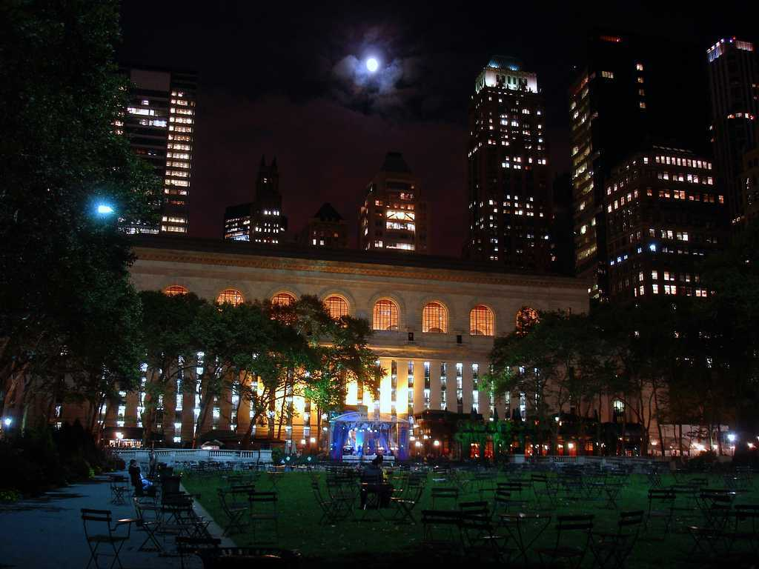

Slide 31
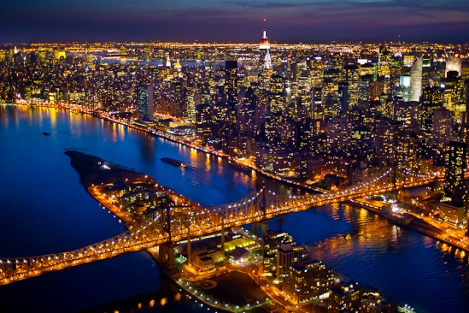

Slide 32
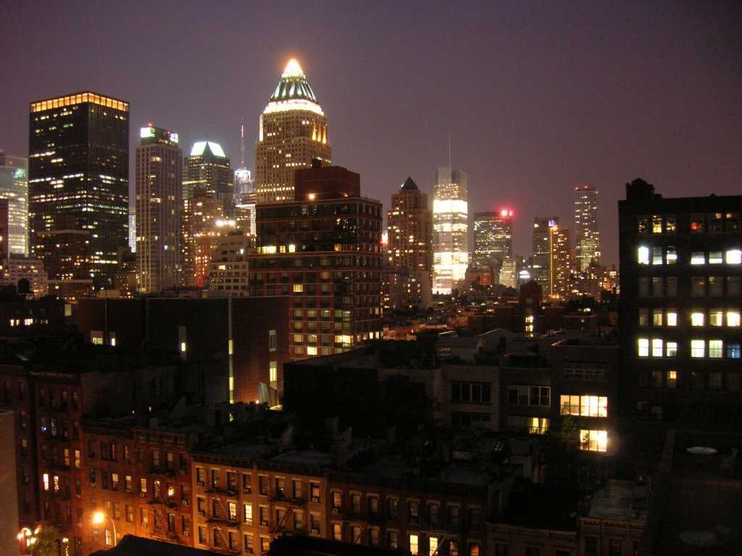

Slide 33
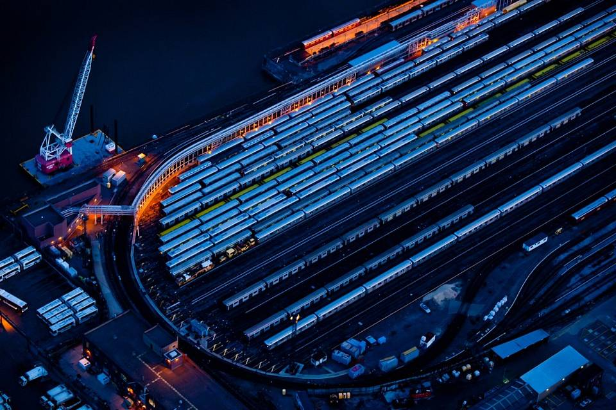

Slide 34
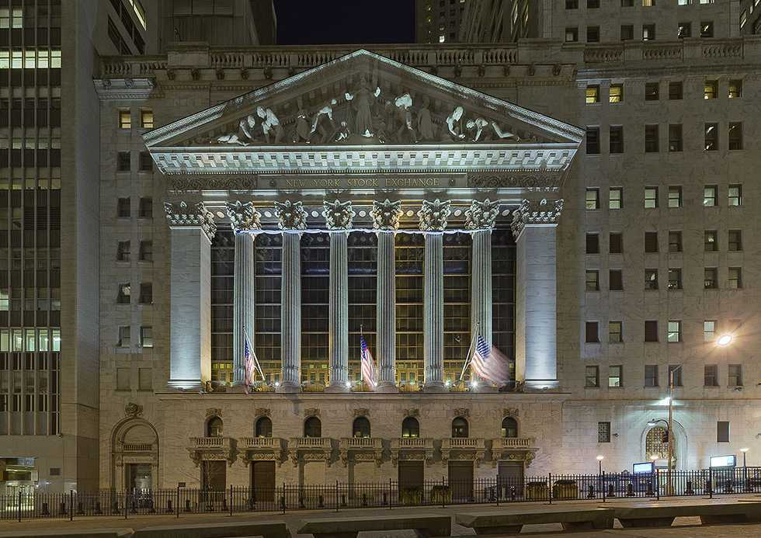

Slide 35
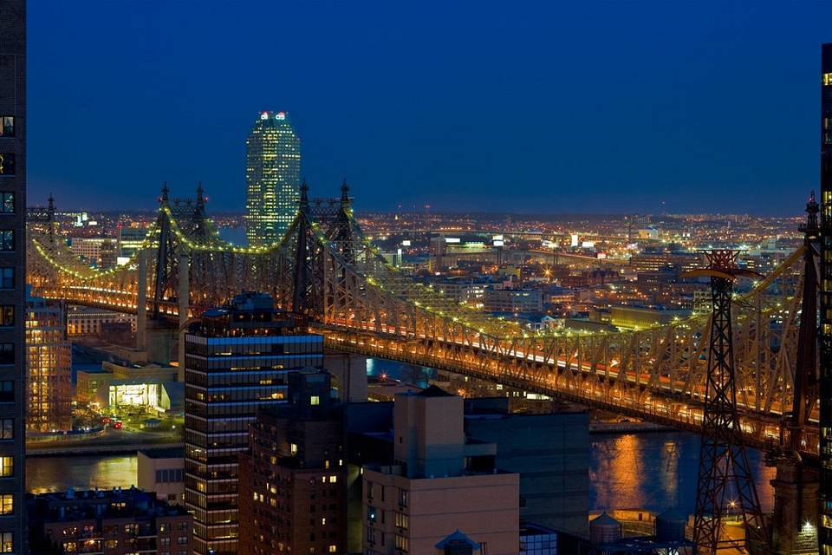

Slide 36
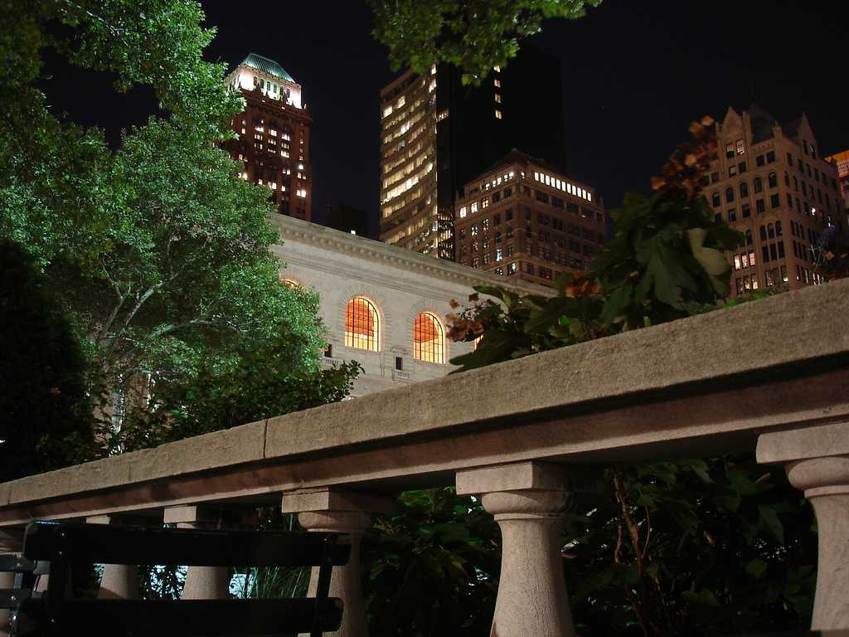

Slide 37
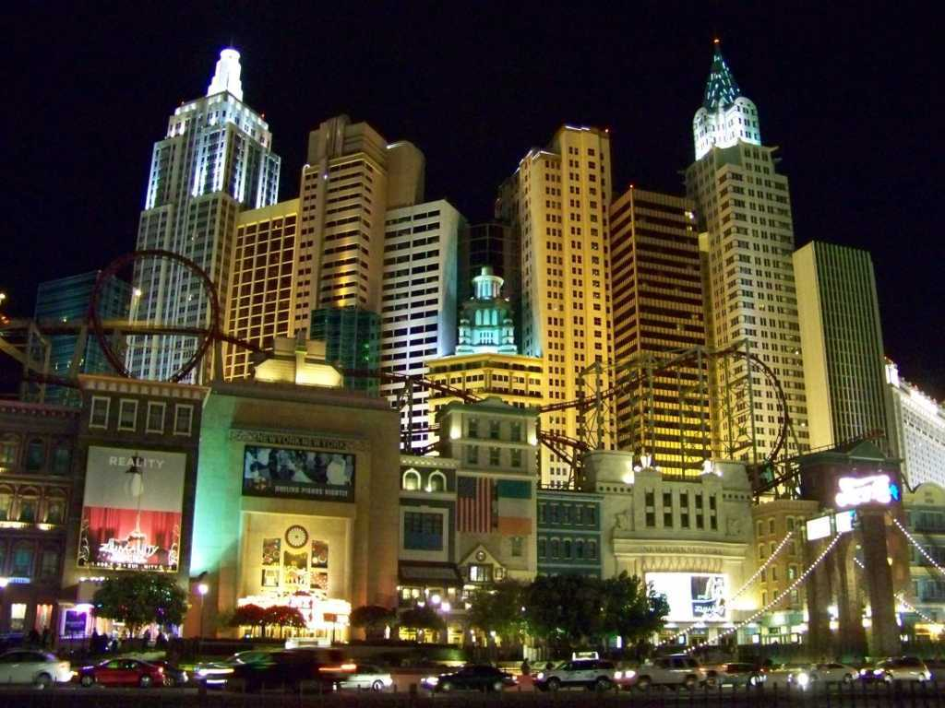

Slide 38
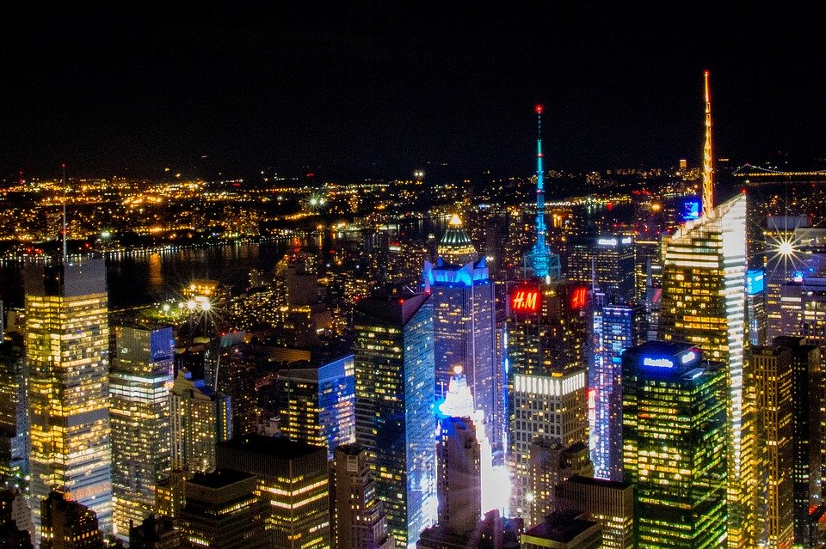

Slide 39
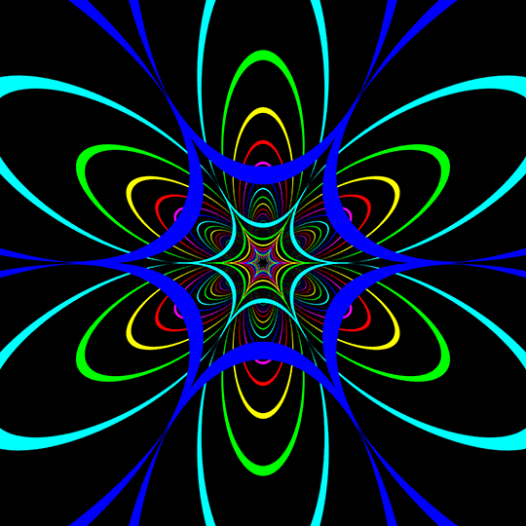
Nueva York es la ciudad de los rascacielos por excelencia. Por ello, contemplar la ciudad desde las alturas es casi un ritual. Además, numerosas torres infinitas ofrecen la posibilidad de subir a sus diferentes alturas para admirar la vista nocturna de Nueva York. Por ejemplo, desde el Rockefeller Center puedes observar la ciudad desde 3 niveles diferentes. Según elijas el piso disfrutarás de una panorámica única. El piso número 67 está cubierto, mientras que el 69 tiene parabrisas de cristal y el 70 está abierto. Por otro lado, otro de los mejores lugares para contemplar Nueva York por la noche es la planta 102 del Empire State Building. El edificio abre hasta las 2 de la madrugada, de modo que no tendrás problema para disfrutar de unas vistas que difícilmente podrás olvidar.

Slide 40
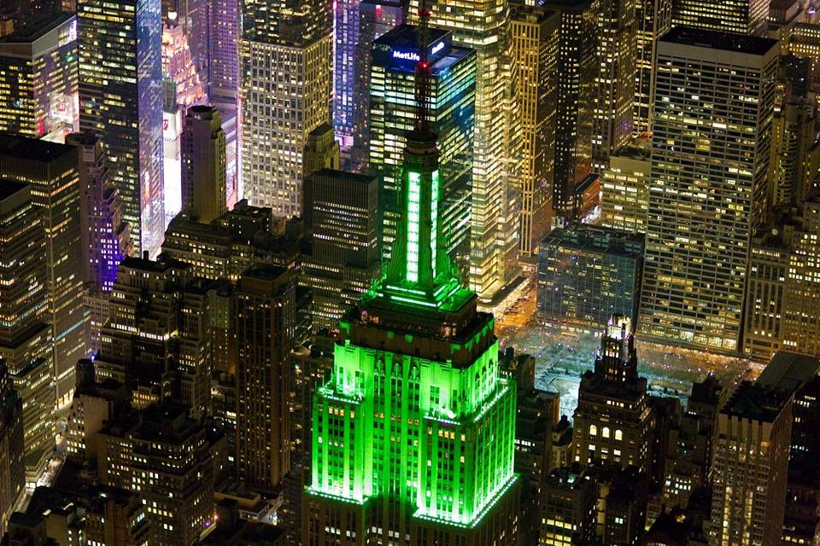

Slide 41
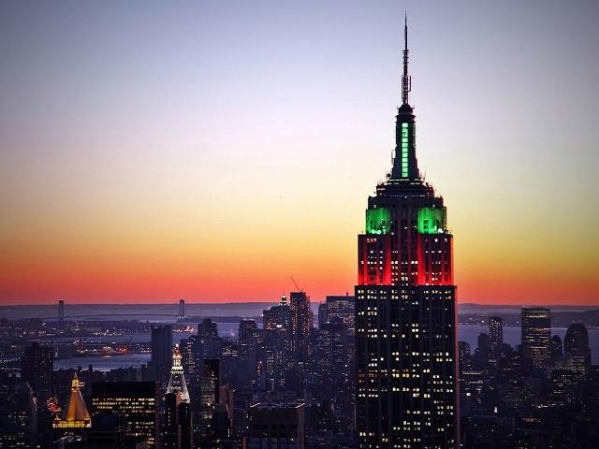

Slide 42
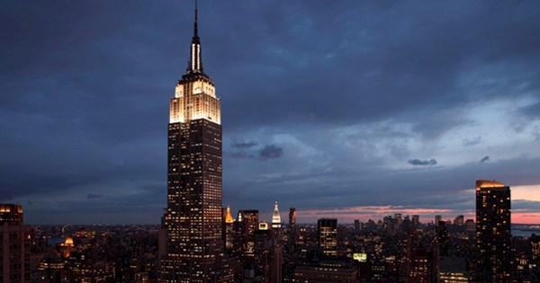

Slide 43
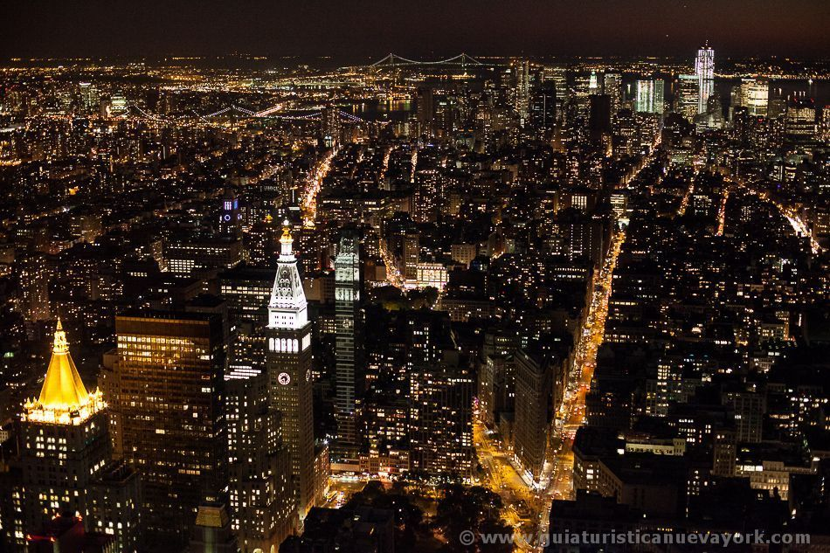
Vista de Nueva York por la noche desde el Empire State

Slide 44
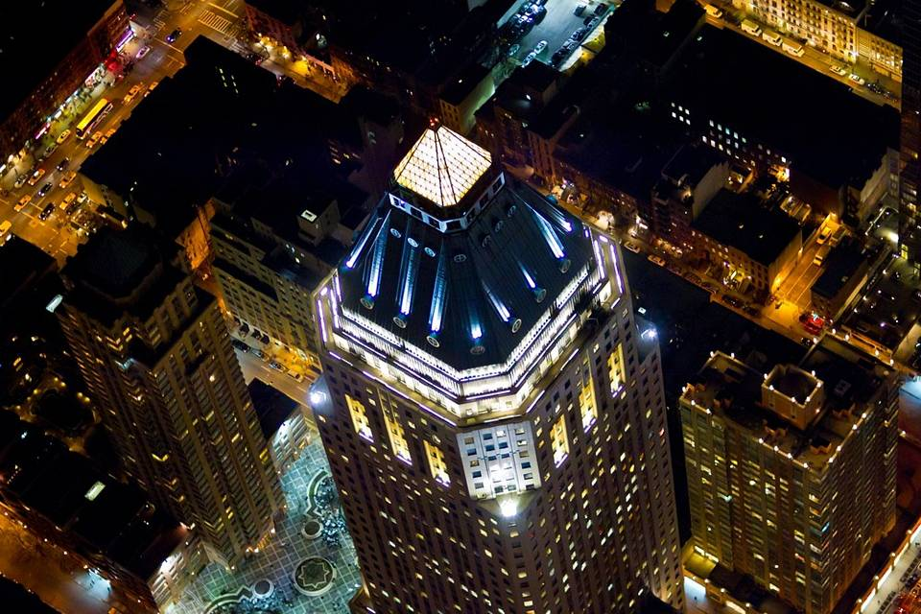

Slide 46
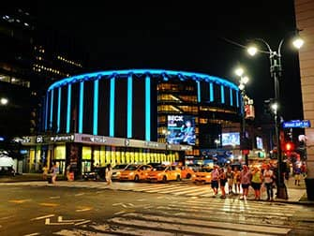
Madison Square Garden

Slide 47
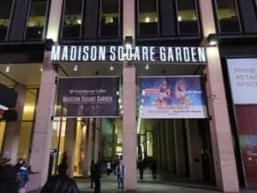

Slide 48

En el Madison Square Garden han actuado los artistas más conocidos del mundo: Frank Sinatra, Elvis Presley, Michael Jackson, Queen, Led Zeppelin, Madonna y un largo etcétera. El primer artista latino que colgó el cartel de «sold out» fue Luis Miguel en 1993. Pero el pabellón no está presente en los libros de historia solamente por la música, sino también por la celebración de varios acontecimientos políticos y sociales importantes. Los republicanos, liderados por George W. Bush, celebraron aquí su convención en 2004.

Slide 49
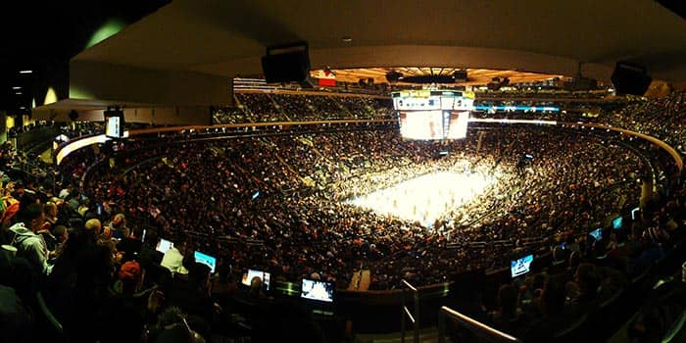

Slide 50
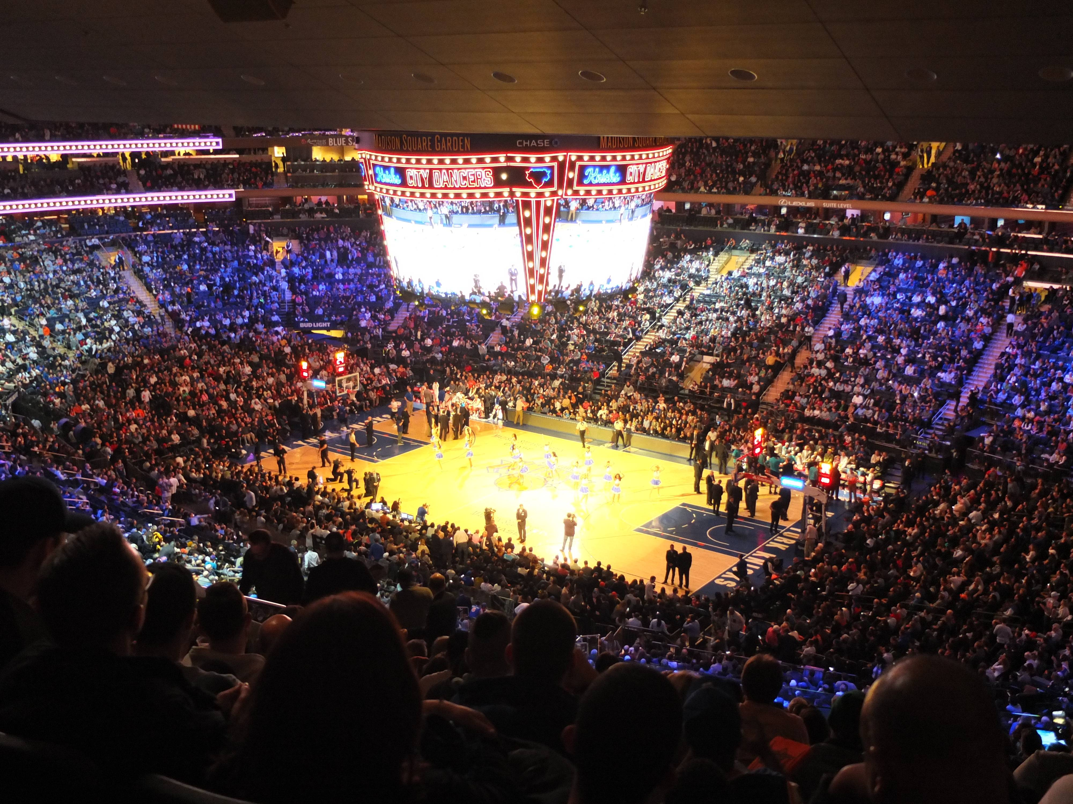

Slide 51
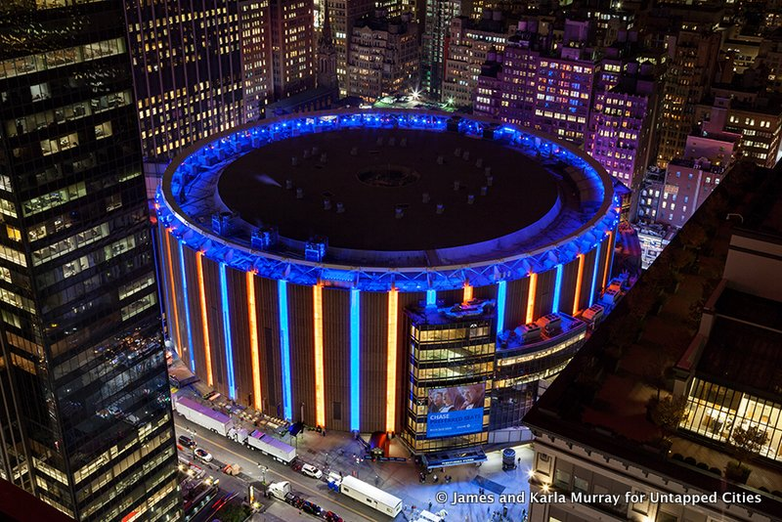

Slide 52
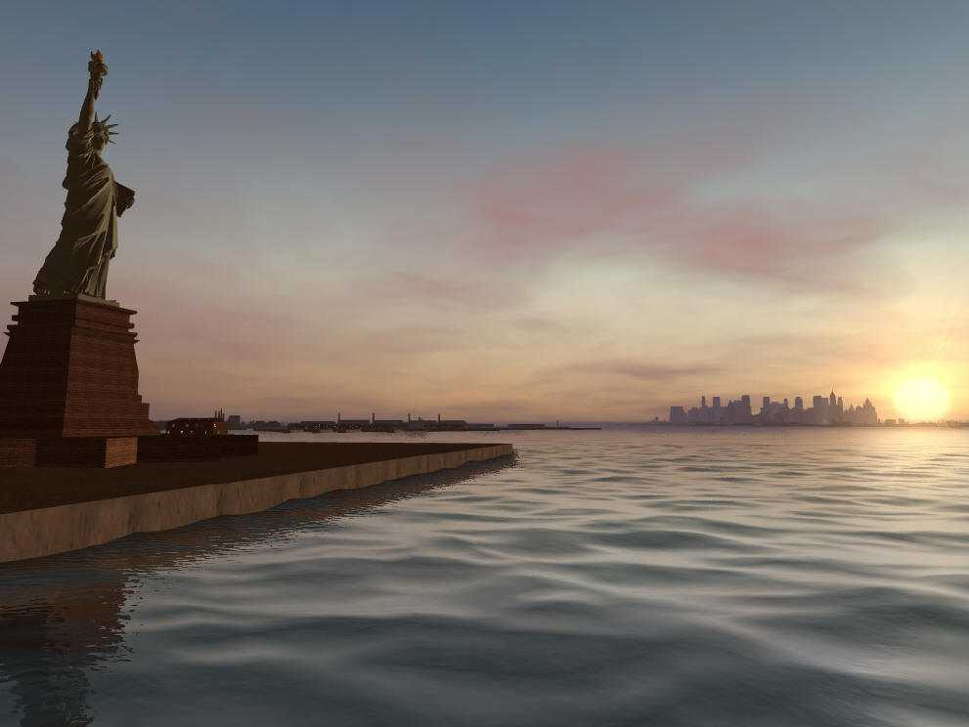
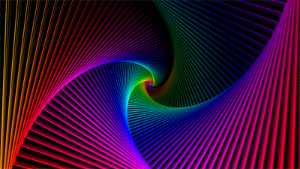
Salas de Fiestas

Slide 53


Slide 54


Slide 55


Slide 56


Slide 57


Slide 58


Slide 59


Slide 60
DE COPAS
POR
NEW YORK

Slide 61


Slide 62


Slide 63


Slide 64


Slide 65


Slide 66


Slide 67



Slide 68


Slide 69


Slide 70



Un fuerte
abrazo,
que tengas
un buen día
Hoy es domingo, 12 de abril de 2020
Ahora mismo son las 20:40 horas.
f i n

Slide 71







¿Te ha gustado?
Puedes ver más entrando
Aquí
Además puedes recibir powerpoints en tu correo electrónico suscribiéndote aquí:

